Slide 1
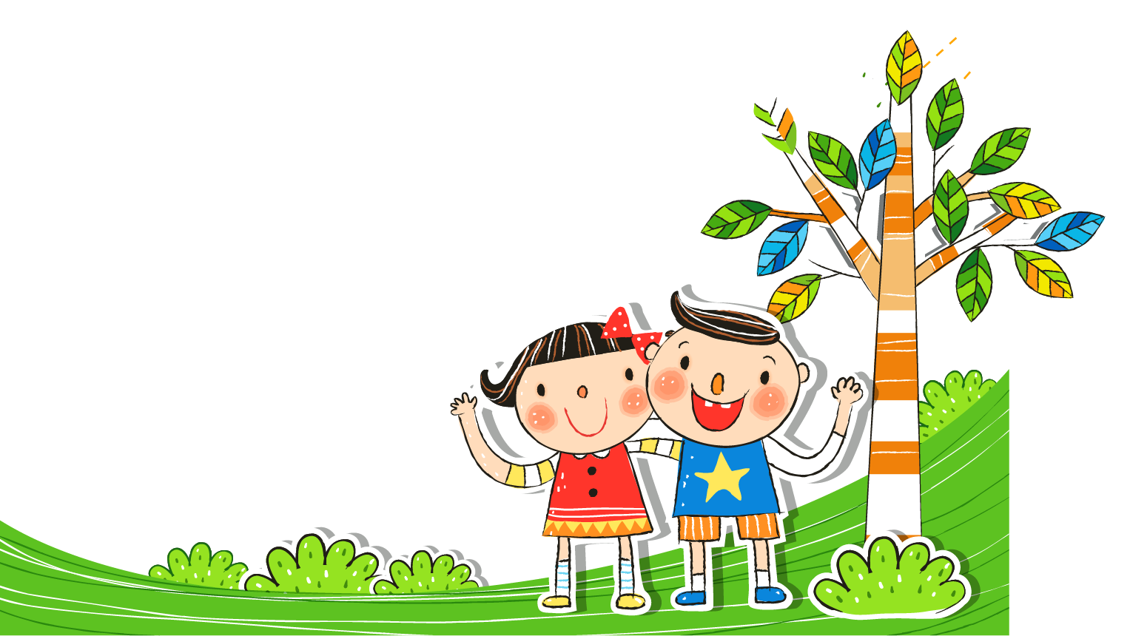
CHÀO MỪNG QUÝ THẦY CÔ VÀ CÁC EM HỌC SINH
Mộn: ĐẠO ĐỨC
Lớp: 1
GVCN: …….

Slide 2
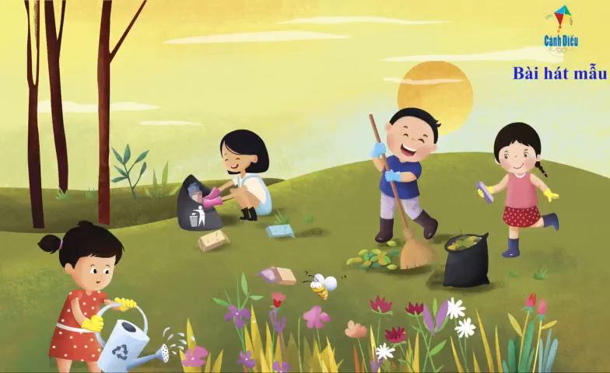
Khởi động:
a.Cùng bạn hát bài Thật đáng yêu
Nhạc và lời: Nghiêm Bá Hồng

Slide 3

Bài 4: Sạch sẽ, gọn gàng

Slide 4
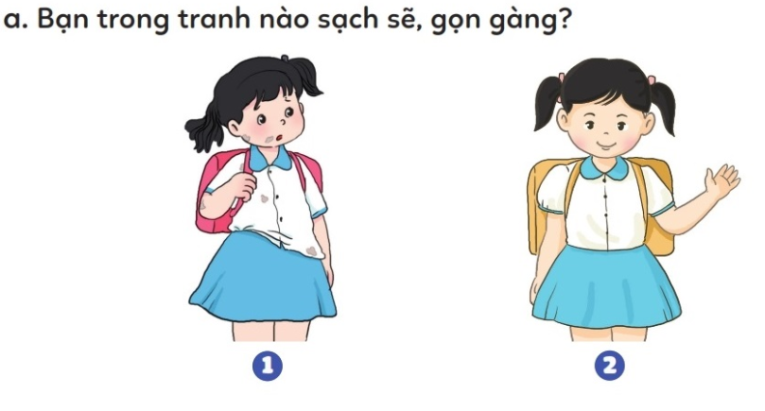
Khám phá:

Slide 5
Kết luận
Bạn trong tranh 2 là người sạch sẽ, gọn gàng vì tóc được chải gọn,
quần áo sạch sẽ

Slide 6
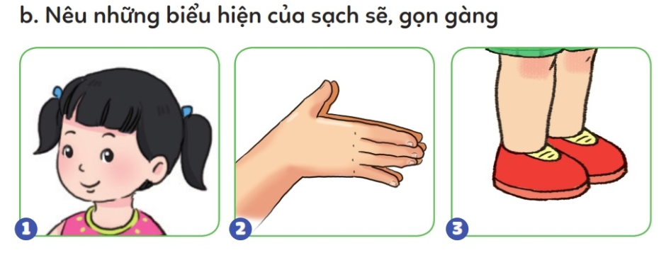

Slide 7
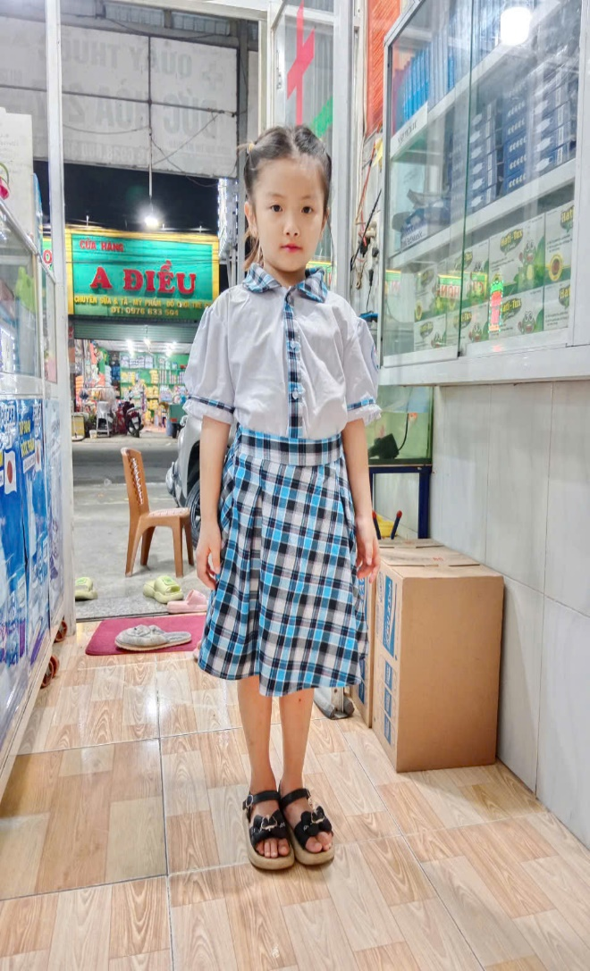
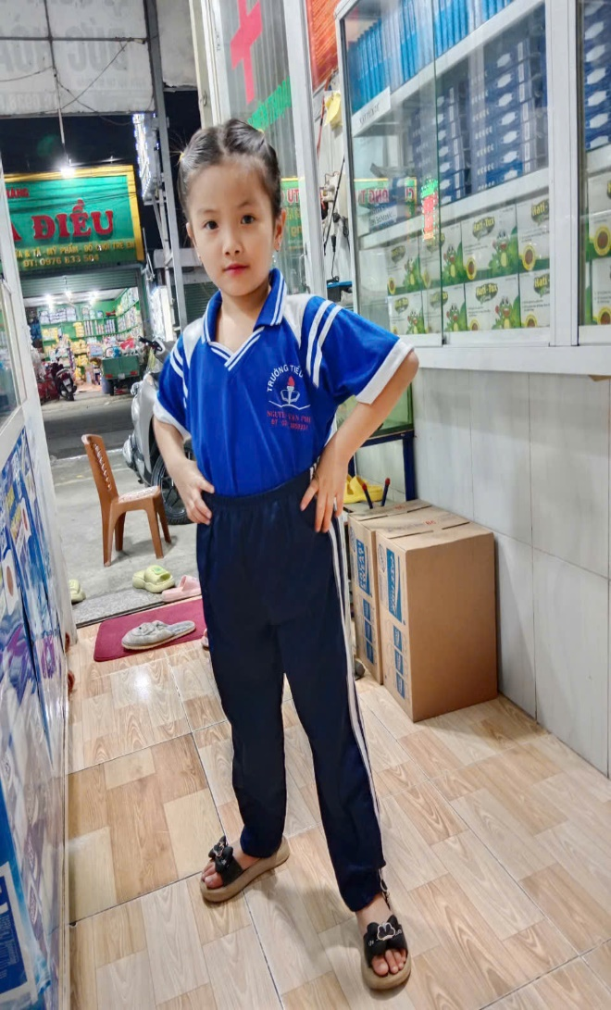
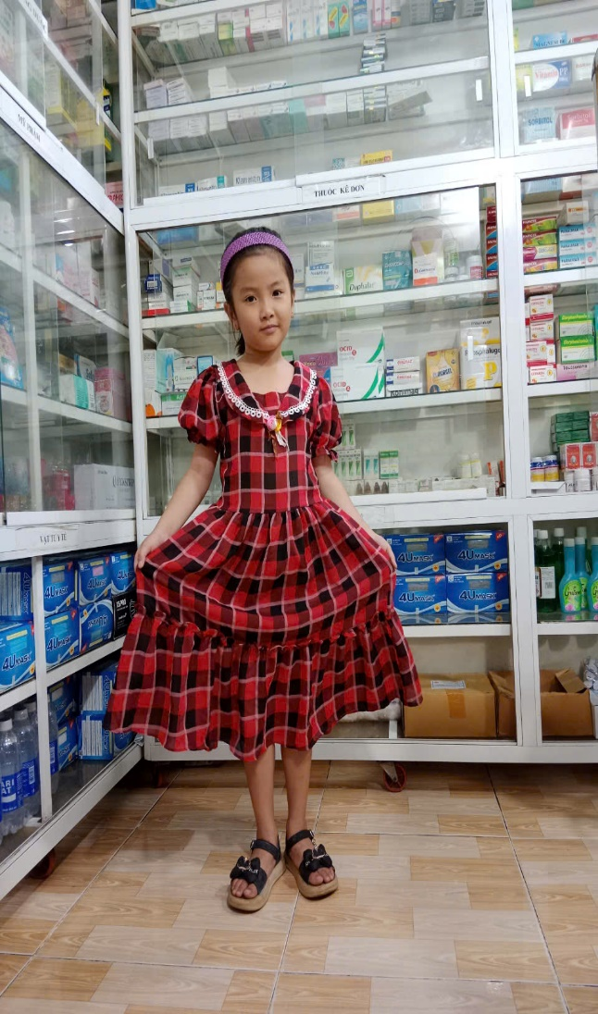
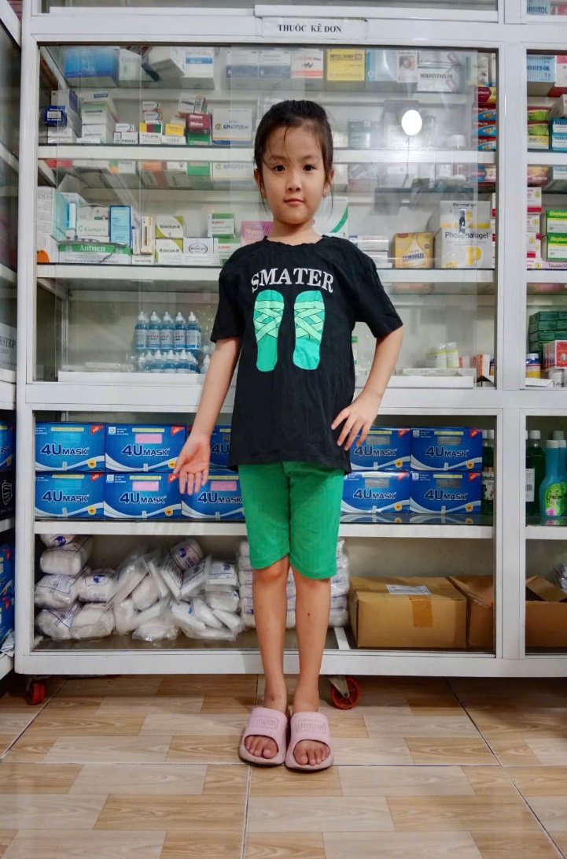
Hình 1
Hình 2
Hình 3
Hình 4

Slide 8
Kết luận
Những biểu hiện của sạch sẽ, gọn gàng là: chân, tay, mặt,... luôn sạch sẽ; tóc luôn gọn gàng; quần áo chỉnh tề, sạch sẽ.

Slide 9



Thư
giãn
校园
安全

Slide 10
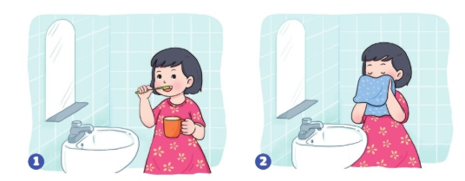
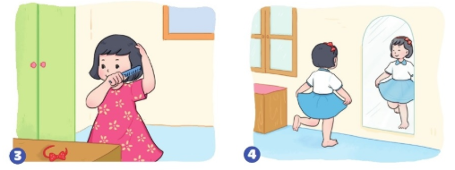
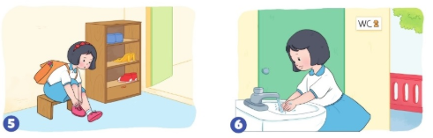
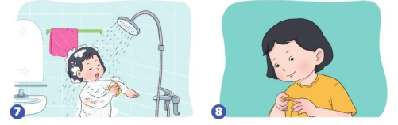
Bạn trong mỗi tranh đang làm gì?

Slide 11
Thảo luận:
1.Bạn trong mỗi tranh đang làm để sạch sẽ, gọn gàng?
2.Những việc làm đó nên được thực hiện vào lúc nào?
3.Những việc làm đó có ích lợi gì?

Slide 21

Em còn biết những việc làm nào khác để luôn sạch sẽ, gọn gàng?
Liên hệ

Slide 22


Slide 23
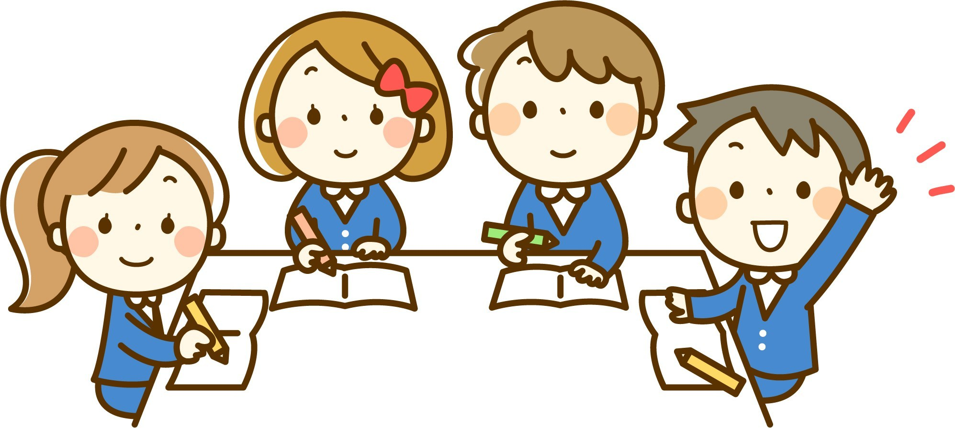
Củng cố

Slide 24

Dặn dò

Slide 25


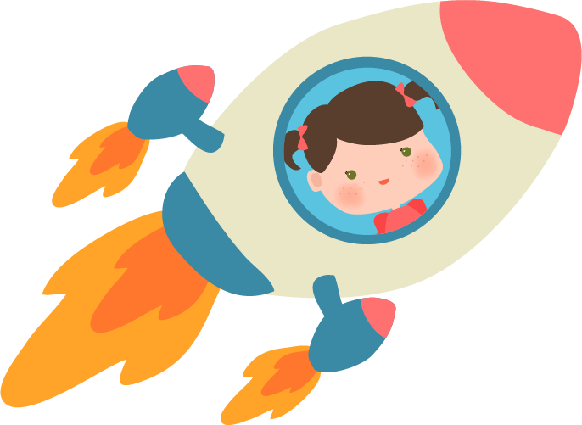

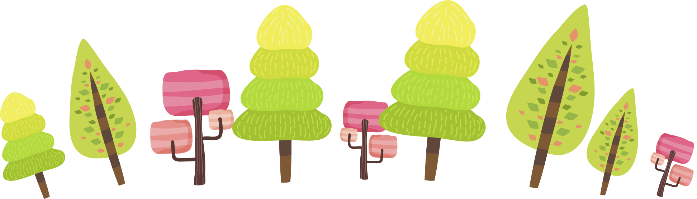
Tạm biệt và
hẹn gặp lại!

